Slide 1
Semantiktheorien
Einführung in die Semantik und Pragmatik
Stefan Hartmann
hartmast@hhu.de

Slide 2
Überblick
Eine kleine Auswahl aus vielen Bedeutungstheorien
Vorstellungstheorie der Semantik
Logische Semantik
Merkmals-/Komponentialsemantik
Prototypensemantik

Slide 3
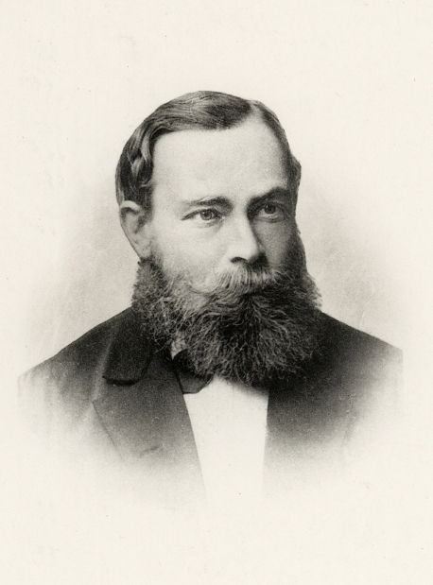
Logische Semantik
Wissenschaftsgeschichtliche Einordnung
geht v.a. auf Gottlob Frege zurück, weiterentwickelt u.a. von Bertrand Russell, dem frühen Wittgenstein und Rudolf Carnap
Freges "Begriffsschrift" (1879) gilt als Grundlage für die Entwicklung der modernen Logik
weitere Hauptwerke u.a. "Funktion und Begriff" (1891) und v.a. "Über Sinn und Bedeutung" (1892)
heutige logische Semantik leitet sich v.a. aus der Begriffstheorie von Frege, Carnap u.a. ab
Gottlob Frege (1848–1925)

Slide 4
Logische Semantik
Spielarten
Im Folgenden abstrahieren wir über verschiedene Spielarten der logischen Semantik, die sich im Laufe der Wissenschaftsgeschichte herausgebildet haben
im Wesentlichen konzentrieren wir uns auf die modelltheoretische Semantik, die u.a. von Rudolf Carnap, Richard Montague und Saul Kripe in der Tradition von Frege geprägt wurde (vgl. Pafel & Reich 2016: 231)
es handelt sich aber auch dabei nicht um eine homogene Theorie – z.B. wird die Montague-Semantik als eigenständige Theorie der Semantik im Verhältnis zur Syntax gesehen (vgl. Janssen 2021)

Slide 5
Logische Semantik
Ausgangsfrage
"Unter welchen Bedingungen kann der Ausdruck einer natürlichen Sprache durch den Ausdruck einer Konstruktsprache so ersetzt werden, dass der Wahrheitswert des Satzes, in dem der Ausdruck vorkommt, unverändert bleibt?" (Busse 2009: 36, nach Carnap 1934, Logische Syntax der Sprache)
Ideal der vollständigen Übersetzbarkeit natürlichsprachiger Sätze in eine widerspruchsfreie, eindeutige und logisch durchkonstruerte Wissenschaftssprache

Slide 6
Logische Semantik
Grundannahmen
Kontextprinzip: "Nur im Zusammenhange eines Satzes bedeuten die Wörter etwas." (Frege 1884, Die Grundlagen der Arithmetik, zit. nach Pafel & Reich 2016: 223)
Wahrheit als zentrale Kategorie: Sätze können wahr oder falsch sein. Um etwas über Bedeutung herauszufinden, untersucht man, welchen Einfluss das Wort auf die Wahrheit bzw. Falschheit eines Satzes hat.
Kompositionalitätsprinzip: Die Bedeutung eines Satzes ergibt sich aus der Bedeutung seiner Teile.
Substitutionsprinzip: In einem Satz lassen sich Ausdrücke durch bedeutungsgleiche Ausdrücke ersetzen.
Argument-Funktionsstruktur: Bedeutung eines Satzes baut sich nach der aus der Mathematik bekannten Argument-Funktionsstruktur auf
Notes:
DasS ubstitutionsprinzipf olgt aus dem Kompositionalitätsprinzip, man
kann es wie folgt formulieren: »In einem Satz lassen sich Ausdrücke salva
veritate durch bedeutungsgleiche Ausdrücke ersetzen« (d. h. eine Substitution
ist möglich, ohne dass sich etwas an der Wahrheit oder Falschheit
des Satzes ändert). Für Frege scheint dieses Prinzip allgemeine Gültigkeit
gehabt zu haben. Oft wurde es aber später in der eingeschränkten Version
als >extensionales Substitutionsprinzip< vertreten, das nicht für intensionale
Kontexte, insbesondere Einstellungsberichte gilt.

Slide 7
Logische Semantik
Argument-Funktionsstruktur
Funktion: etwas, das auf Argumente angewendet einen Wert ergibt
z.B. +: ergibt auf zwei Zahlen (die Argumente der Funktion) angewandt deren Summe
Argument-Funktionsstruktur ist die Art und Weise, wie die Kompositionalität umgesetzt wird
Der Abendstern ist der Sonne näher als die Erde.
Die Venus ist der Sonne näher als die Erde.

Slide 8

Logische Semantik
Es liegt nun nahe, mit einem Zeichen (Namen, Wortverbindung, Schriftzeichen) außer dem Bezeichneten, was die Bedeutung des Zeichens heißen möge, noch das verbunden zu denken, was ich den Sinn des Zeichens nennen möchte, worin die Art des Gegebenseins enthalten ist. [ ... ] Es würde die Bedeutung von Abendstern und Morgenstern dieselbe sein, aber nicht der Sinn.
(...) Die regelmäßige Verknüpfung zwischen dem Zeichen, dessen Sinn und dessen Bedeutung ist derart, daß dem Zeichen ein bestimmter Sinn und diesem wieder eine bestimmte Bedeutung entspricht, währ end zu einer Bedeutung (einem Gegenstand) nicht nur ein Zeichen zugehört. (Frege, Über Sinn und Bedeutung, Hervorh. S.H.)
Sinn und Bedeutung

Slide 9

Logische Semantik
Sinn und Bedeutung
Sinn: Art des Gegebenseins
Abendstern ≠ Morgenstern
Bedeutung: das Bezeichnete selbst (in der Terminologie der heutigen Semantik: Referenz)
Abensstern = Morgenstern
anderer Bedeutungsbegriff!

Slide 10
Logische Semantik
Sinn und Bedeutung
Vorsicht: In der Terminologie der meisten modernen semantischen Ansätze ist Bedeutung NICHT (!!!) mit Referenz gleichzusetzen (wie bei Frege)
Die Wörter Abendstern und Morgenstern referieren auf den Planeten Venus – aber diese Referenz ist nicht zwangsläufig gleichzusetzen mit ihrer Bedeutung!
anderer Bedeutungsbegriff!

Slide 11
Logische Semantik
Intension und Extension
geht zurück auf Carnap, ähnliche Unterscheidung wie Sinn und Bedeutung, aber nicht deckungsgleich
Intension: "Inhalt" oder "Konzept", der bzw. das durch den Ausdruck ausgedrückt wird; macht den Informationsgehalt eines Ausdrucks aus
Extension: Klasse aller Entitäten, auf die ein Ausdruck aufgrund seiner Intension angewandt werden kann.
Morgenstern
= Intension 1
Extension:
Planet Venus
Abendstern
= Intension 2

Slide 12
Logische Semantik
Intension und Extension
MORGENSTERN
Extension
+ Sprachwissen
+ Weltwissen
Ausdruck
Intension
der Morgenstern
Referenz
Planet Venus

Slide 13
Logische Semantik
Intension und Extension
DIE-DEUTSCHE-BUNDESKANZLERIN
Extension
+ Sprachwissen
+ Weltwissen
Ausdruck
Intension
die deutsche Bundeskanzlerin
Referenz
Angela Merkel

Slide 14

Logische Semantik
Intension und Extension
gleiche Extension:
'Düsseldorf'
unterschiedliche Intension
Düsseldorf
die Landeshauptstadt von Nordrhein-Westfalen
die Hauptstadt des bevölkerungsreichsten Bundeslands der Bundesrepublik Deutschland
die (nach Einwohnern) siebtgrößte Stadt Deutschlands

Slide 15
Logische Semantik
Intension und Extension: Probleme
Busse (2009: 38–40) sieht ein Zirkularitätsproblem in der Logischen Semantik Carnapscher Prägung:
Beziehung Intension – Gegenstand/Entität wird als bereits gegeben und bekannt vorausgesetzt: nur wenn ich weiß, worauf sich ein Zeichen bezieht, weiß ich auch, welche "Eigenschaften" seine Intension bestimmen.
die Extensionen von Zeichen sollen durch die Intensionen festgelegt sein (vgl. Definition weiter oben), andererseits werden aber die Intensionen durch die Extensionen bestimmt. Unterscheidung Intension – Extension in dieser Fassung erklärt daher nach Busse (2009: 40) nur wenig.

Slide 16

Logische Semantik
Mehr über logische Semantik in der Sitzung zu Wahrheitsbedingungen...

Slide 17
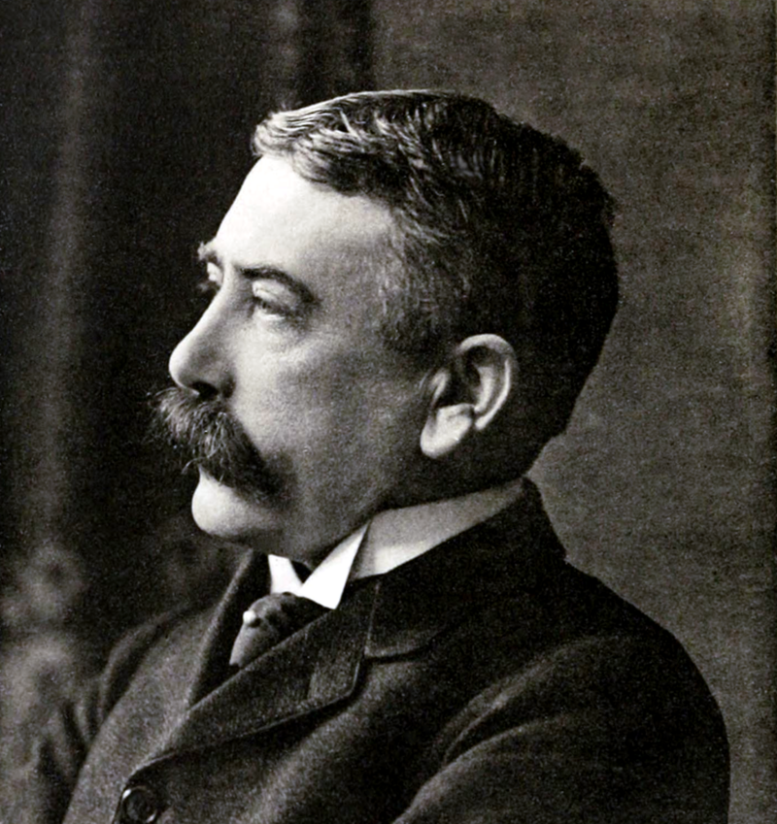
Merkmalssemantik
Wissenschaftsgeschichtliche Einordnung
Strukturalismus: geht urpsrünglich zurück auf Ferdinand de Saussure (posthum veröffentlicher Cours de linguistique générale)
Idee des sprachlichen Zeichens im Zentrum
Form und Bedeutung nur "negativ" bestimmt: "Weder Form noch Bedeutung eines Zeichens können unabhängig, außerhalb des Rahmens eines sprachlichen Systems existieren." (Löbner 2015: 265)
z.B. ist ein Phonem v.a. dadurch bestimmt, wie es sich zu anderen Phonemen einer Sprache verhält
Ferdinand de Saussure (1857– 1913)

Slide 18
Merkmalssemantik
Wissenschaftsgeschichtliche Einordnung
strukturalistischer Ansatz v.a. in der Phonologie fruchtbar
Phoneme werden durch distinktive Merkmale wie Artikulationsart und Artikulationsort herausgearbeitet
Merkmalsansatz wird auf andere Bereiche, etwa die Semantik, übertragen
Grundidee: Die Bedeutung eines Lexems ist die Summe der Unterschiede zu den anderen Lexemen (vgl. Löbner 2015: 275)
Ferdinand de Saussure (1857– 1913)
Notes:
ähnlich ist auch der strukturalistische Bedeutungsbegriff "radikal relational" (Löbner 2015: 266)
Bedeutung eines Zeichens kann streng genommen nicht selbst beschrieben werden, sondern nur Beziehungen zu den Bedeutungen anderer Zeichen

Slide 19
Merkmalssemantik
Grundannahmen der Merkmalssemantik (aus Busse 2009: 45)
Theorie der "doppelten Gliederung" des sprachlichen Zeichens (A. Martinet): Ausdrucks- und Inhaltsseite eines Wortes sind in sich gegliedert.
Analysierbarkeitspostulat (L. Hjelmslev): Die Bedeutungen sprachlicher Zeichen sind in kleinere Bestandteile zerlegbar.
These der vollständigen Beschreibbarkeit (Exhaustivitätsprinzip): Eine merkmalssemantische Zerlegung ist restfrei (exhaustiv) möglich.
Die Bedeutung eines Wortes ist eine Art "strukturelles Minisystem": Eine Struktur aus begrifflichen inhaltselementen und den Relationen zwischen diesen.

Slide 20



Merkmalssemantik
Anforderungen an Merkmale
Merkmale sollen elementar, d.h. nicht weiter zerlegbar, sein.
Merkmale sollen generell sein.
Merkmale müssen sprachlich motiviert sein.
Die genannten Anforderungen sind natürlich Ideale und nicht vollständig umsetzbar.
Notes:
generell: nicht nur zu dem Zweck erfunden, eine Lösung für eine bestimmte Problemstellung zu bieten
sprachlich motiviert: Bedeutungswissen und Weltwissen auseinanderhalten – z.B. wissen wir aus der Biologie, dass die Erdbeere eine Nussfrucht ist, würden das Merkmal [+NUSSFRUCHT] aber i.d.R. nicht in eine rein sprachlich motivierte Bedeutungsbeschreibung einfließen lassen.

Slide 21
Merkmalssemantik
Anwendungsbeispiel
Merkmale sind binär (zutreffend/unzutreffend) und werden dementsprechend mit ± notiert, z.B. [±SÄUGETIER], [±ERWACHSEN] etc.
Beispiele:
Kind [+MENSCH], [-ERWACHSEN]

Slide 22
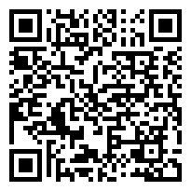
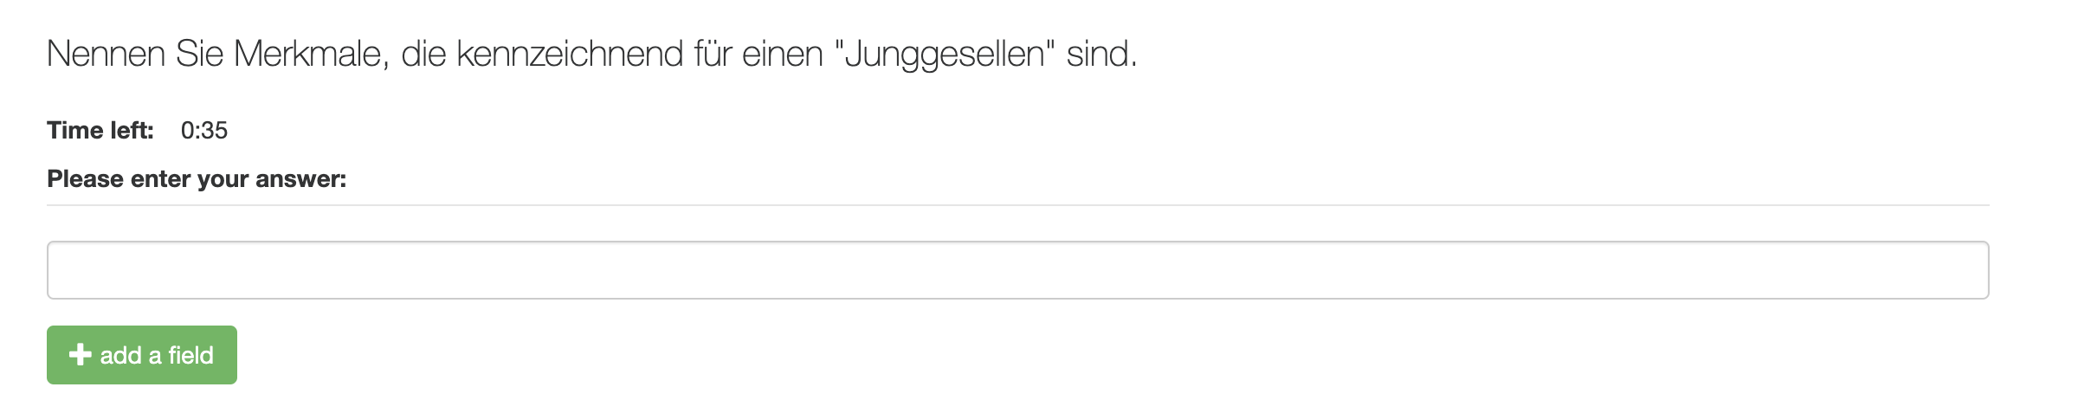
Merkmalssemantik
Anwendungsbeispiel
Jetzt sind Sie dran!
Bitte gehen Sie auf https://pingo.coactum.de/763033
bitte nur ein Wort pro Zeile
neues Wort hinzufügen

Slide 23
Merkmalssemantik
Beispiel einer Merkmalsmatrix
 | Lebewesen | menschl. | erwachsen | männlich | verheiratet
Mann | + | + | + | + | +/-
Frau | + | + | + | - | +/-
Fräulein | + | + | + | - | -
Mädchen | + | + | - | - | -
Junge | + | + | - | + | -
Junggeselle | + | + | + | + | -

Slide 24
Merkmalssemantik
Typen von Merkmalen
Marker/Klasseme: Merkmale, die die o.g. idealen Eigenschaften erfüllen (elementar, generell, sprachlich motiviert – zudem: universal)
Seme (Sg. Sem): dienen zur Erfassung spezieller Distinktionen innerhalb bestimmter Wortfelder, z.B. [±GEGEN GELD] oder [±PERMENANT] für kaufen vs. leihen vs. mieten vs. nehmen etc.
Distinguisher: nicht näher analysierte "Bedeutungsreste", z.B. [±PFERD] für Fohlen, Schimmel, Stute etc. – PFERD ist prinzipiell weiter zerlegbar, aber sprachlich motiviertes Unterscheidungsmerkmal im Deutschen (vgl. auch reiten, Huf, Mähne, ...)

Slide 25
Merkmalssemantik
Probleme und offene Fragen
Status der semantischen Merkmale: Hilfsmittel zur Beschreibung oder kognitiv real(istische) Einheiten?
Beziehung zwischen einzelnen semantischen Merkmalen und Gesamtbedeutung eines Wortes: ist eine exhaustive Merkmalsaufzählung überhaupt möglich?
Bei mehrstelligen Prädikatsausdrücken kann binäre Merkmalssemantik nur Bedingungen an das referenzielle Argument erfassen (z.B. Onkel/Tante – Neffe/Nichte)
Notes:
Sind semant. Merkmale nur Hilfsmittel zur Beschreibung oder wird davon ausgegangen, dass sich Bedeutungen wirklich in "atomare" Bestandteile zerlegen lassen?
Merkmalsaufzählung soll abgeschlossen und restfrei sein. Aber ist das überhaupt möglich, wenn wir z.B. ein Konzept wie MENSCH zu definieren versuchen? Oder erst recht ein abstraktes Konzept wie LIEBE?

Slide 26
Merkmalssemantik
 | Vater | Mutter | Bruder | Schwester | Kind | Sohn | Tochter | Onkel | Tante | Cousin | Cousine | Neffe | Nichte
[DIREKT VERWANDT] | + | + | + | + | + | + | + | - | - | - | - | - | -
[GLEICHE GENERATION] | - | - | + | + | - | - | - | - | - | + | + | - | -
[ÄLTER] | + | + | - | - | - | - | - | + | + |  |  | - | -
[MÄNNLICH] | + | - | + | - |  | + | - | + | - | + | - | + | -
Probleme und offene Fragen
Status der semantischen Merkmale: Hilfsmittel zur Beschreibung oder kognitiv real(istische) Einheiten?
Beziehung zwischen einzelnen semantischen Merkmalen und Gesamtbedeutung eines Wortes: ist eine exhaustive Merkmalsaufzählung überhaupt möglich?
Bei mehrstelligen Prädikatsausdrücken kann binäre Merkmalssemantik nur Bedingungen an das referenzielle Argument erfassen (z.B. Onkel/Tante – Neffe/Nichte)
Notes:
Dass Onkel ÄLTER ist als die Bezugsperson – in der Semantik auch Propositus genannt – ist nicht zwangsläufig der Fall!

Slide 27




Merkmalssemantik
Referent
Onkel/Tante
Propositus
(relationales Argument)
Notes:
Dass Onkel ÄLTER ist als der Propositus (so nennt man das relationale Argument von Verwandtschaftsbegriffen) ist nicht zwangsläufig der Fall!

Slide 28
Merkmalssemantik
Probleme und offene Fragen
Status der semantischen Merkmale: Hilfsmittel zur Beschreibung oder kognitiv real(istische) Einheiten?
Beziehung zwischen einzelnen semantischen Merkmalen und Gesamtbedeutung eines Wortes: ist eine exhaustive Merkmalsaufzählung überhaupt möglich?
Bei mehrstelligen Prädikatsausdrücken kann binäre Merkmalssemantik nur Bedingungen an das referenzielle Argument erfassen (z.B. Onkel/Tante – Neffe/Nichte)
Die binäre Merkmalssemantik kann die meisten Bedeutungsbeziehungen nicht erfassen und erklären.
Notes:
Sind semant. Merkmale nur Hilfsmittel zur Beschreibung oder wird davon ausgegangen, dass sich Bedeutungen wirklich in "atomare" Bestandteile zerlegen lassen?
Merkmalsaufzählung soll abgeschlossen und restfrei sein. Aber ist das überhaupt möglich, wenn wir z.B. ein Konzept wie MENSCH zu definieren versuchen? Oder erst recht ein abstraktes Konzept wie LIEBE?

Slide 29


Prototypensemantik
viele Begriffe sind nicht durch eindeutig definierbare Merkmale zu beschreiben und voneinander abzugrenzen: keine scharfen Grenzen
Bedeutungen können stattdessen ein Zentrum mit ‚besonders guten Vertretern‘ (Prototypen) und eine Peripherie mit weniger prototypischen Vertretern beinhalten

Slide 30
Prototypensemantik
Prototypentheorie
Modell der Kategorisierung und Konzeptbildung
entstand in den 60er-Jahren des 20. Jh. in den Kognitionswissenschaften als Gegenmodell zum lange dominanten Modell der Notwendigen und Hinreichenden Bedingungen (NHB)
NHB-Modell geht ursprünglich auf Artistoteles zurück
Prototypentheorie orientiert sich u.a. am Wittgensteinschen Modell der Familienähnlichkeit
auf beides wollen wir nun kurz näher eingehen.

Slide 31
Prototypensemantik
Modell der Notwendigen und Hinreichenden Bedingungen
Kategorien sind durch notwendige und hinreichende Bedingungen definiert.
Die Merkmale, die eine Kategorie konstituieren, sind binär.
Kategorien haben klare Grenzen.
Alle Mitglieder einer Kategorie haben denselben Status (keine abgestufte Kategorienzugehörigkeit).

Slide 32
Prototypensemantik
Probleme des NHB-Modells
Definition des Konzepts "Mensch":
[+ BELEBT] → aber was ist mit Toten?
[+ KANN SPRECHEN] → aber was ist mit Menschen, die aufgrund einer Behinderung in keiner Sprache (auch keiner Gebärdensprache) kommunizieren können? Was ist z.B. mit Komatösen?

Slide 33

Prototypensemantik
Wittgenstein: Familienähnlichkeiten
z.B. Spiel: es lässt sich (laut Wittgenstein) kein Merkmal herausarbeiten, das alle Spiele gemeinsam haben!

Slide 34
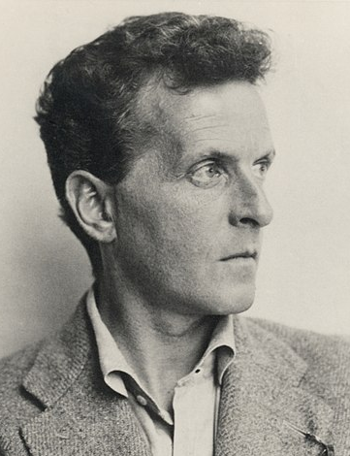
Prototypensemantik
Wittgenstein: Familienähnlichkeiten
Betrachte z.B. einmal die Vorgänge, die wir »Spiele« nennen. Ich meine Brettspiele, Kartenspiele, Ballspiel, Kampfspiele, usw. Was ist allen diesen gemeinsam? (...) wenn du sie anschaust, wirst du zwar nicht etwas sehen, was allen gemeinsam wäre, aber du wirst Ähnlichkeiten, Verwandtschaften, sehen, und zwar eine ganze Reihe. (...) Ich kann diese Ähnlichkeiten nicht besser charakterisieren als durch das Wort »Familienähnlichkeiten«; denn so übergreifen und kreuzen sich die verschiedenen Ähnlichkeiten, die zwischen den Gliedern einer Familie bestehen: Wuchs, Gesichtszüge, Augenfarbe, Gang, Temperament, etc. etc. - Und ich werde sagen: die ›Spiele‹ bilden eine Familie. (Wittgenstein, Philosophische Untersuchungen I, §66f.)

Slide 35
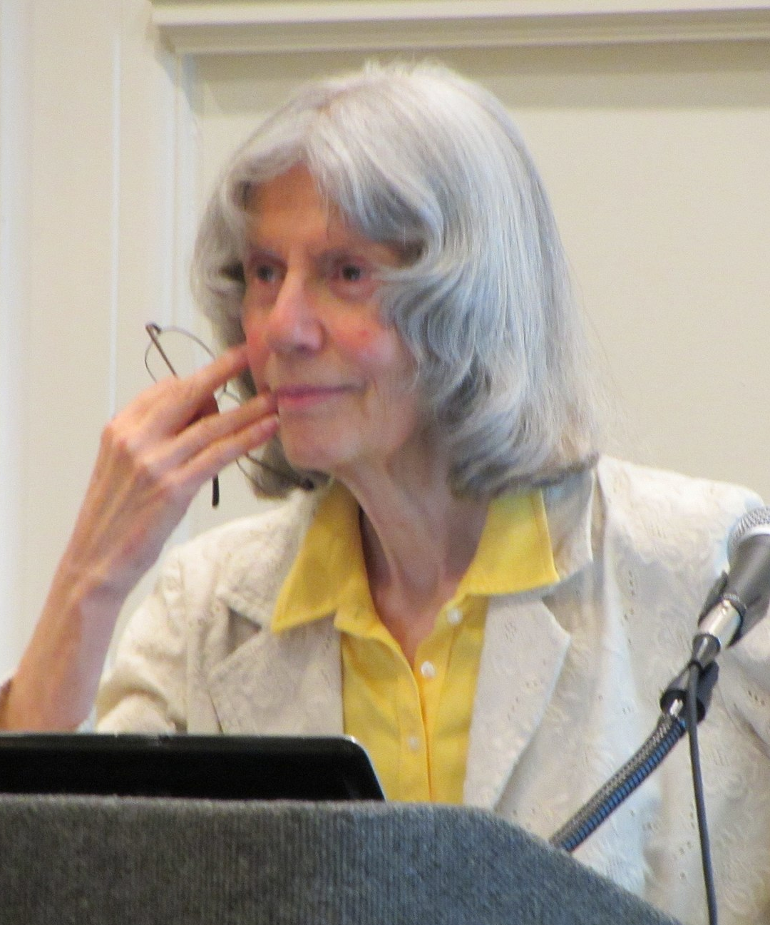
Prototypensemantik
Prototypentheorie
geprägt von Eleanor Rosch (Posner 1986 spricht von der "Roshian [sic] revolution")
zahlreiche experimentelle Studien zur Kategorisierung
z.B.: wie bewerten Proband*innen die "Vogeligkeit" unterschiedlicher Vogelarten (und einiger Säugetiere)?
Eleanor (Heider) Rosch
(geb. 1938)

Slide 36
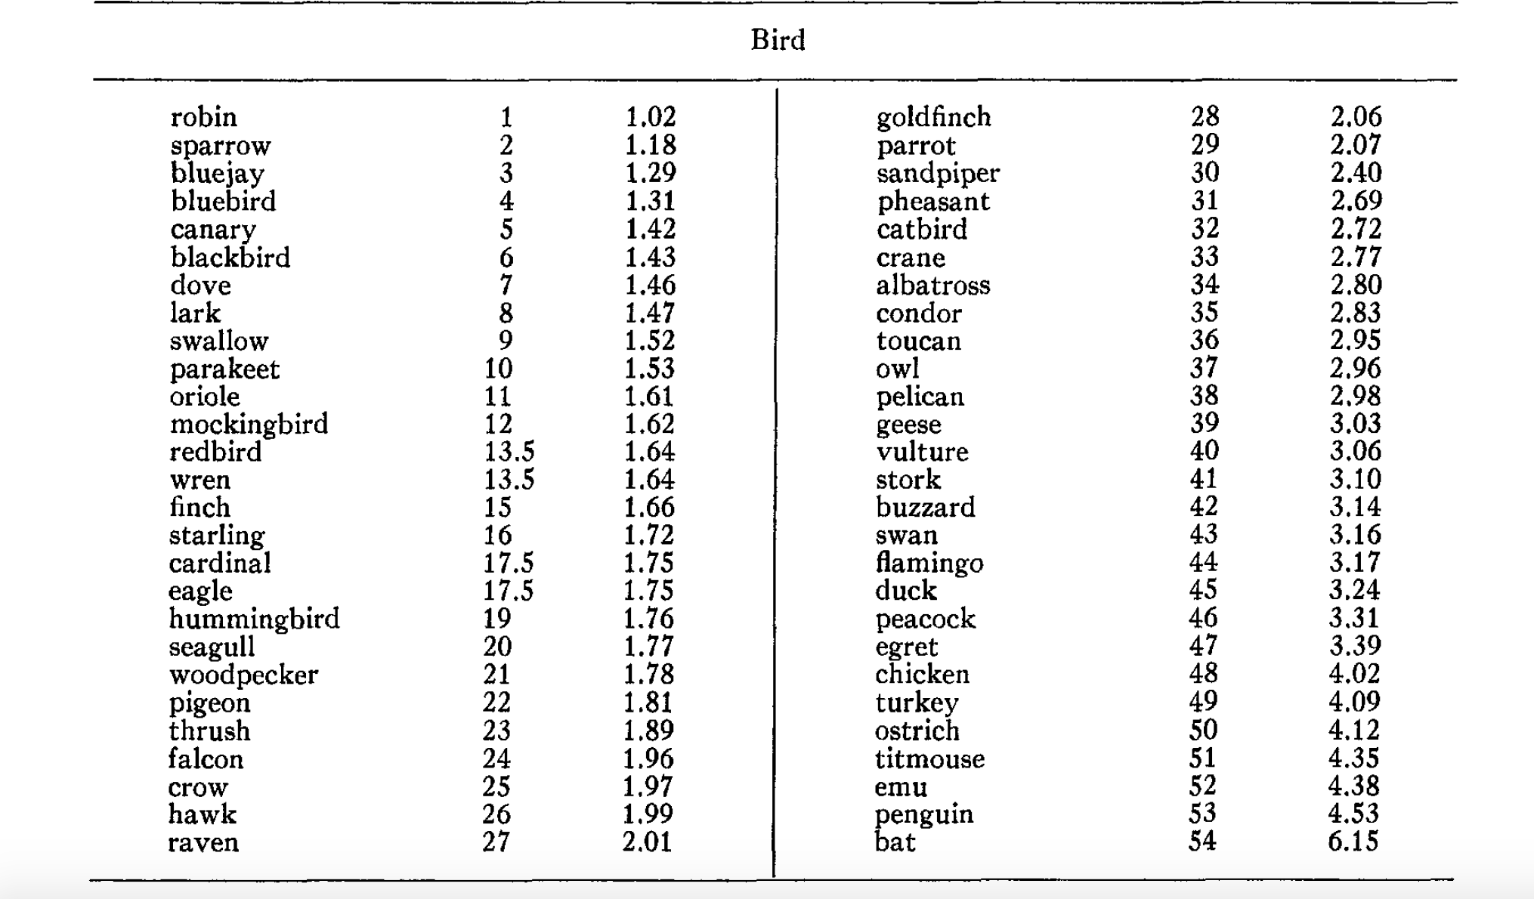
aus: Rosch, Eleanor. 1975. Cognitive Representation of Semantic Categories. Journal of Experimental Psychology: General 104(3). 192–233.

Slide 37
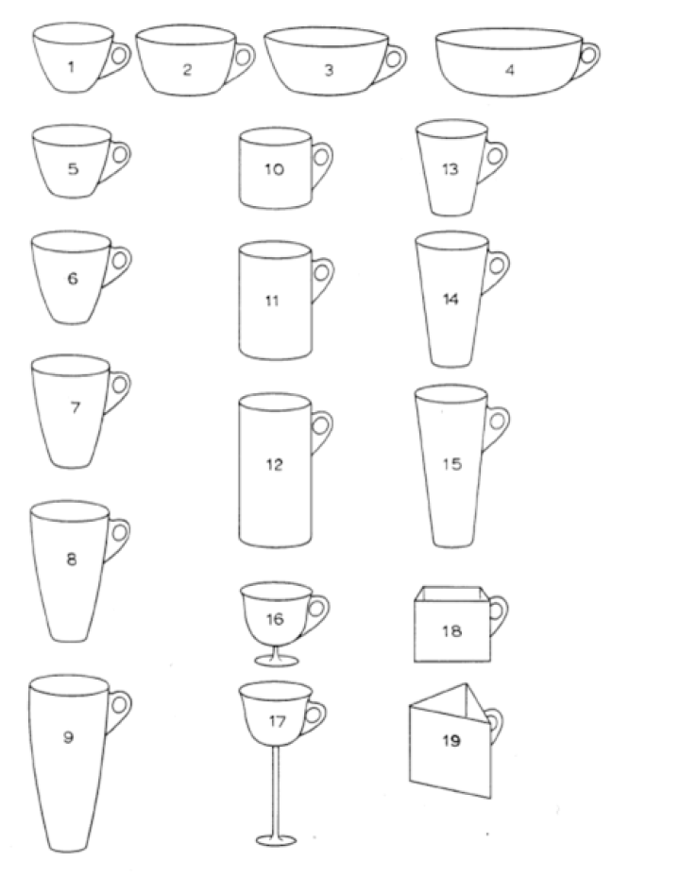
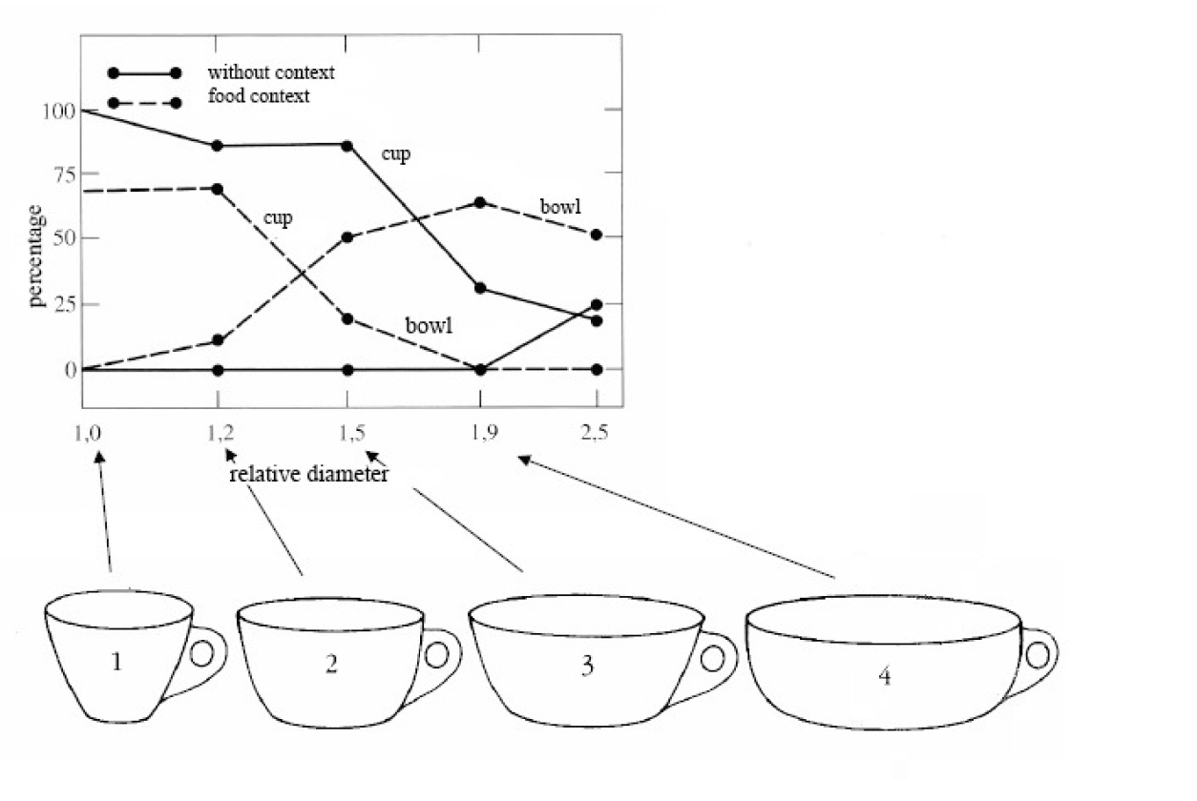
Tassen und Schüsseln
aus: Labov, William (1973): The boundaries of words and their meanings. In: Charles J. Bailey & Roger Shuy, (Hrsg.), New Ways of Analysing Variation in English. Washington: Georgetown University Press, 340–373.

Slide 38
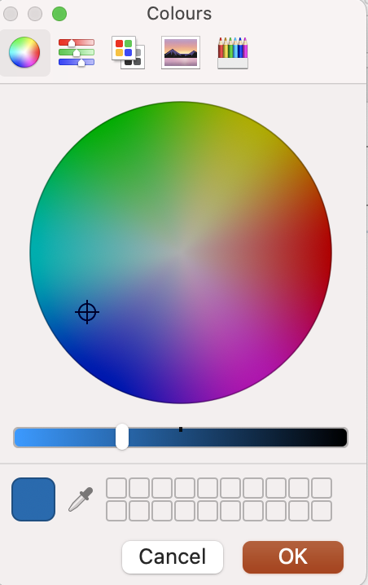
Farbkategorien
Berlin & Kay
Brent Berlin & Paul Kay (1969): Sprachübergreifende Studie zu Grundfarbwörtern (basic color terms)
98 Einzelsprachen
wesentliche Befunde:
es gibt ca. 11 Fokalfarben (focal colors), die sprachübergreifend als "beste Beispiele" angegeben werden
Fokalfarben dienen quasi als Referenzpunkte – wie sich die anderen Farben um sie herum verteilen, hängt von Gesamtzusammensetzung des Systems ab
Notes:
die wesentlichen Ergebnisse haben sich in zahlreichen Untersuchungen
bestätigt:
– Die Denotationen der GFW einer Sprache lassen sich primär anhand von Fokalfarben
als Referenzpunkten beschreiben; wie sich die Denotationen um die
Fokalfarben herum ausdehnen, hängt von der Gesamtzusammensetzung des
Systems ab.
– Es gibt eine begrenzte Menge von elf oder etwas mehr universellen Fokalfarben;
sie bilden im Farbspektrum die Fixpunkte, die für die GFW aller Sprachen die
besten Beispiele sind.
– Die möglichen Typen von Farbwortsystemen bilden eine Folge beginnend mit
SCHWARZ/WEISS- bzw. WARM/KÜHL-Systemen von zwei GFW; höhere Stufen sind
Erweiterungen bzw. Differenzierungen der vorangehenden.
(Löbner 2015: 314)

Slide 39
Farbkategorien
Implikationale Hierarchie
<
<
<
<
<
wenn eine Sprache Wörter für die Kategorie(n) weiter rechts hat, hat sie auch Wörter für die Kategorien weiter links

Slide 40
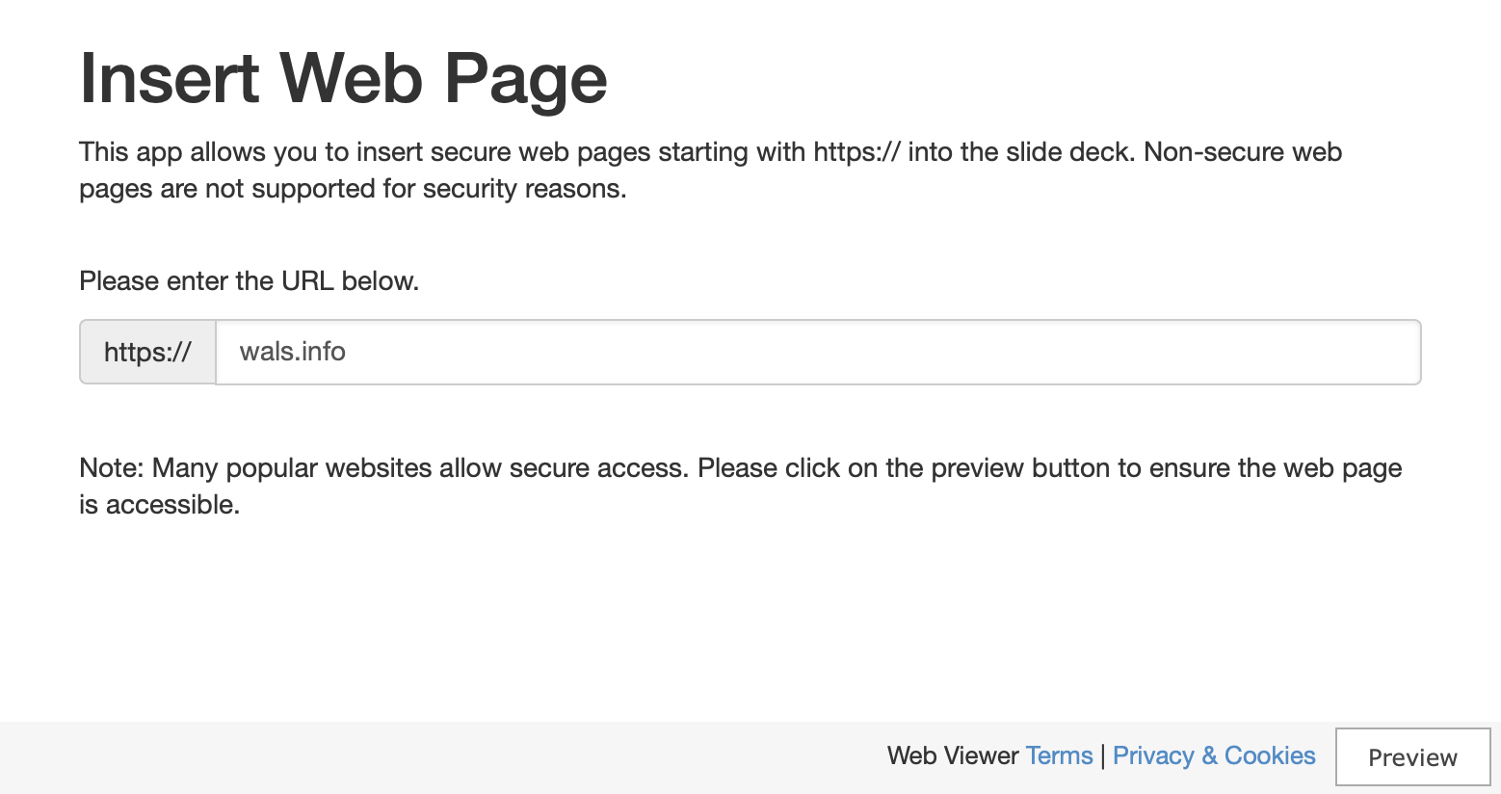
Notes:
https://wals.info/feature/133A#2/32.5/151.9

Slide 41

Prototypensemantik
Prototypentheorie: z.B. Kategorie VOGEL
marginale Mitglieder
(Pinguin)
zentrale /
prototypische
Mitglieder
(Spatz)
nach Givón (1986:79)

Slide 42
Prototypensemantik
Prototypentheorie: Grundannahmen (Kleiber 1998: 34f.)
Eine Kategorie hat eine prototypische innere Struktur.
Der Repräsentativitätsgrad eines Exemplares entspricht dem Grad seiner Zugehörigkeit zur Kategorie.
Die Grenzen zwischen den Kategorien bzw. Begriffen sind unscharf.
Die Vertreter einer Kategorie verfügen nicht über Eigenschaften, die allen Vertretern gemeinsam sind; sie werden durch eine Familienähnlichkeit zusammengehalten.
Die Zugehörigkeit zu einer Kategorie ergibt sich aus dem Grad an Ähnlichkeit mit dem Prototyp.
Über diese Zugehörigkeit wird nicht analytisch, sondern global entschieden.“

Slide 43
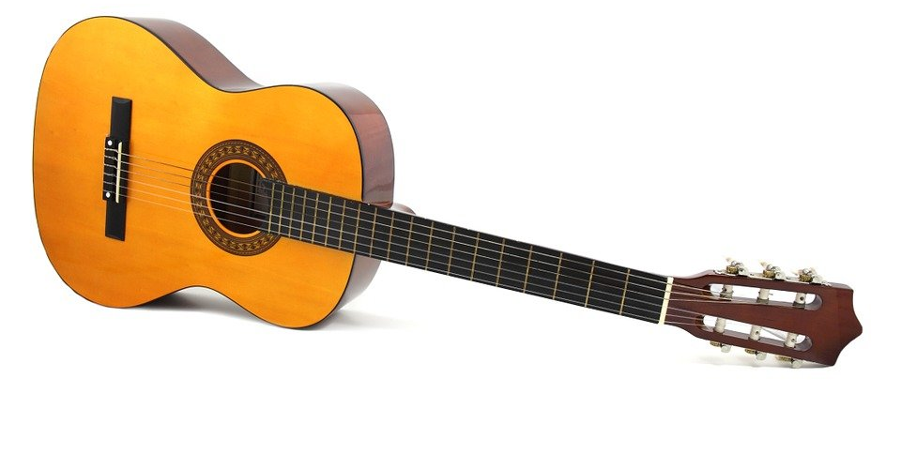
Was sehen Sie?
Bitte gehen Sie auf https://pingo.coactum.de/763033

Slide 44
Was sehen Sie?
Ergebnis:

Slide 45
Prototypentheorie
Basisebene (base-level categories)
Musikinstrument
Gitarre
Saxophon
Klavier
Schlag-gitarre
E-Gitarre
Sopran-Sax.
Alt-Sax.
Flügel
Piano

Slide 46

Prototypentheorie
Basisebene
Basisbegriffe (d.h. Ausdrücke für Basiskategorien) werden in der Kommunikation bevorzugt
es handelt sich i.d.R. um einfache, nicht entlehnte und alte Wörter – wenn nicht, werden sie oft verkürzt und assimiliert (Auto, U-Bahn)
sie machen den größten Teil des Grundwortschatzes aus

Slide 47
Prototypentheorie
Einwände
Löbner (2015) nennt drei Probleme der Prototypentheorie:
Abgestufte Struktur und graduelle Zugehörigkeit
auch Kategorien mit vollkommen scharfen Grenzen können eine abgestufte Struktur haben – z.B. ist ein Pinguin eindeutig ein Vogel
Unscharfe Grenzen
Viele Ergebnisse von Kategorisierungs-Experimenten lassen sich eher erklären mit
Variation von Wortbedeutungen
Unkenntnis der genauen Wortbedeutung
Pragmatismus (ungenauer Gebrauch der Wörter)
Vagheit (inhärente Flexibilität von Wortbedeutungen)
Notes:
anderes Beispiel: 3 ist ein prototypischeres Beispiel für eine ungerade Zahl als 3.758.586.897.

Slide 48

Prototypentheorie
Einwände gegen die Einwände
Taylors (2003) Unterscheidung von Laien- und Expertenkategorien (folk categories vs. expert categories) zeigt, warum Löbners erster Einwand ("ein Pinguin ist ganz klar ein Vogel") zu kurz greift:
Kategorien und Konzepte ergeben sich aus Erfahrung und Alltagswissen
Expertenwissen kann einfließen, ist aber zunächst unabhängig von der (Alltags-)Kategorisierung
Dass ein Pinguin biologisch gesehen klar ein Vogel ist (und eine Fledermaus nicht), ändert daher nichts daran, dass er in unserer "Vogeligkeits"-Wahrnehmung durchaus auf einer Stufe mit der Fledermaus stehen kann.
Notes:
Beispiel: Wir würden nicht zögern, das, was aus dem Wasserhahn kommt, Wasser zu nennen – für eine Chemikerin ist Wasser aber zunächst einmal H2O, und das, was aus dem Wasserhahn kommt, enthält auch Anderes – Kalk zum Beispiel oder winzige Mengen Arsen

Slide 49
Prototypentheorie
Einwände gegen die Einwände
Die Einwände, die sich auf Variation und Vagheit von Wortbedeutungen beziehen, setzen eine Trennung von Sprach- und Weltwissen voraus
nicht alle Semantiktheorien teilen die Auffassung, dass sich eine solche Trennung sinnvoll vornehmen lässt
in vielen (wenn auch nicht in allen) Fällen ist davon auszugehen, dass die Unschärfe der Wortbedeutung eng mit Kategorien- bzw. Kategorisierungsunschärfen zusammenhängt.

Slide 50
Prototypentheorie
Noch ein Einwand
Löbner (2015) nennt einen weiteren Einwand gegen unscharfe Kategoriengrenzen:
"Die Tatsache, dass es zu jedem positiven Satz eine Negation gibt, hat zur Folge, dass, was immer man sagt, das Ergebnis der Wahl zwischen zwei Alternativen ist, Ja und Nein." (Löbner 2015: 346)
Ein Pinguin ist ein Vogel.
→ Wenn wir diesen Satz äußern, gehen wir davon aus, dass dieser Satz und nicht seine Negation wahr ist. Wir gehen nicht etwa von einer 70%-igen Vogelkeit des Pinguins aus...

Slide 51
Prototypentheorie
Noch ein Einwand gegen den Einwand
Die Prototypentheorie bezieht sich jedoch auf kognitive Kategorien, nicht (primär) auf sprachlich konstituierte Kategorien.
Wenn ich den Pinguin in die Kategorie Vogel einordne, schließt das nicht aus, dass ich ihn als weniger "vogelig" einstufe als z.B. ein Rotkehlchen.
Ich kann auch einen Wal einerseits als fischähnlich einstufen und gleichzeitig wissen, dass es sich um ein Säugetier handelt (vgl. Laien- und Expertenkategorien)

Slide 52

Aufgabe:
Bitte listen Sie alle Merkmale von Apfelsaft auf, die Ihnen einfallen.
pingo.coactum.de → 763033

Slide 53
Prototypentheorie
Semantisches und kulturelles Wissen
In diesem Zusammenhang unterscheidet Löbner (2015) auch streng zwischen "semantischem" und "kulturellem" Wissen
Beispiel Apfelsaft: Ungerer & Schmid (1998) zeigen, dass Informant*innen, die nach Merkmalen von "Apfelsaft" gefragt werden, zahlreiche Eigenschaften nennen, die sich nicht aus den Kompositionsgliedern ergeben (z.B. die Farbe, klar oder naturtrüb etc.)
Löbner (2015) sieht die meisten Angaben der Informant*innen jedoch als Bestandteile kulturellen Wissens, die für das Verständnis des Kompositums Apfelsaft nicht notwendig sind.

Slide 54
Prototypentheorie
Semantisches und kulturelles Wissen
Hier zeigt sich auch der Dissens zwischen verschiedenen Semantik-Auffassungen erneut – was ist die Aufgabe der Semantik?
Soll sie nur dasjenige Wissen beschreiben, das zum Verstehen eines sprachlichen Ausdrucks unmittelbar relevant ist?
Oder soll sie – wie etwa die Frame-Semantik (dazu demnächst mehr) – das verstehensrelevante Wissen möglichst umfassend einbeziehen?
Dies korreliert teilweise mit der Unterscheidung zwischen "minimalistischer" und "kontextualistischer" Auffassung – zur Erinnerung:
enge ("minimalistische") Auffassung beschränkt Semantik auf die charakteristische Bedeutung von Ausdrücken, also die lexikalische (und kompositionelle) Bedeutung.
weite ("kontextualistische") Auffassung ist die propositionale Bedeutung ausschlaggebend, für deren Bestimmung auch der Äußerungskontext mitentscheidend ist.

Slide 55
Zusammenfassung
Unterschiedliche Theorien – unterschiedliche Perspektiven
Die hier diskutierten Theorien gehen von unterschiedlichen Bedeutungskonzepten aus und definieren z.T. auch den Aufgabenbereich der Semantik unterschiedlich.
Die logische Semantik und die Merkmalssemantik gehen davon aus, dass Bedeutungen sprachlicher Ausdrücke scharfe Grenzen haben – genau das bestreitet die Prototypensemantik.
Das hat auch Konsequenzen für die Frage nach der Abgrenzung zwischen Semantik und Pragmatik – darauf kommen wir in der entsprechenden Sitzung zurück.

Slide 56
Literatur
Berlin, Brent & Paul Kay. 1969. Basic Color Terms: Their Universality and Evolution. Berkeley: University of California Press.
Busse, Dietrich. 2009. Semantik. Paderborn: Fink.
Givón, Talmy. 1986. Prototypes: Between Plato and Wittgenstein. In Colette Craig (ed.), Noun Classes and Categorization, vol. 7, 77–102. (Typological Studies in Language). Amsterdam and Philadelphia: John Benjamins.
Gutzmann, Daniel. 2019. Semantik: eine Einführung. korrigierte Publikation. (Einführungen in die Sprachwissenschaft). Berlin [Heidelberg]: J.B. Metzler Verlag.
Janssen, Theo M. V. & Thomas Ede Zimmermann. 2021. Montague Semantics. In Edward N. Zalta (ed.), The Stanford Encyclopedia of Philosophy. Summer 2021. Metaphysics Research Lab, Stanford University. https://plato.stanford.edu/archives/sum2021/entries/montague-semantics/.
Kleiber, Georges. 1998. Prototypensemantik: eine Einführung. 2nd ed. Tübingen: Narr.
Kasper, Simon. 2020. Semantik und Pragmatik (Vorlesungsskript). https://www.simonkasper.info/app/download/9482972382/Kasper_VL_Semantik_und_Pragmatik_Skript.pdf?t=1624383275
Löbner, Sebastian. 2015. Semantik: Eine Einführung. 2nd ed. Berlin, Boston: De Gruyter.
Ogden, C. K. & I. A. Richards. [1923] 1972. The meaning of meaning: a study of The influence of language upon thought and of The science of symbolism. 10. ed. London: Routledge [u.a.].
Pafel, Jürgen & Ingo Reich. 2016. Einführung in die Semantik: Grundlagen - Analysen - Theorien. (Lehrbuch). Stuttgart: J.B. Metzler Verlag.
Posner, Michael I. 1986. Empirical studies of prototypes. In Colette Grinevald Craig (ed.), Noun classes and categorization: proceedings of a symposium on categorization and noun classification , Eugene, Oregon, October 1983, 55–61. Amsterdam, Philadelphia: J. Benjamins.
Taylor, John R. 1995. Linguistic Categorization: Prototypes in Linguistic Theory. 2nd ed. Oxford: Oxford University Press.
Zimmermann, Thomas Ede. 2014. Einführung in die Semantik. (Einführung Germanistik). Darmstadt: WBG, Wiss. Buchges.

